Slide 1
数字设计与计算机体系结构
研究生院2019年改革重点工作汇报

Slide 2
(一)
时序逻辑电路概述
(二)
锁存器与触发器
第四章
时序逻辑电路设计
(三)
有限状态机
Sequential Logic Circuit Design
(四)
时序逻辑电路的时序
(五)
时序逻辑电路模块

Slide 3
(一)
时序逻辑电路概述
(二)
锁存器与触发器
第四章
时序逻辑电路设计
(三)
有限状态机
Sequential Logic Circuit Design
(四)
时序逻辑电路的时序
(五)
时序逻辑电路模块

Slide 4
时序逻辑电路
时序逻辑电路的输出由当前时刻的输入和之前时刻的输入共同决定
时序逻辑电路内部具有记忆功能
一些基本概念
  状态：用于解释电路未来行为所需的过去信息，即之前输入对电路造成的影响
  状态变量：用来表示状态的信息位，存储在存储部件内（例如，触发器）

Slide 5
时序逻辑电路的特征
按照一定的输入输出时序实现功能
电路内部具有短期（有限）记忆
通常，输出与输入之间具有反馈回路
组合逻辑
电路模块
输入
输出
现态
存储器件模块
次态
反馈回路

Slide 6
时序逻辑电路的分类
同步时序逻辑电路：状态改变受统一时钟控制（本章重点）
  状态机：主要用于复杂电路控制
    Moore型状态机：电路输出仅与电路当前状态有关
    Mealy型状态机：电路输出与电路当前状态和当前输入有关
  流水线：主要用于改善计算吞吐率
异步时序逻辑电路：状态改变不受统一时钟控制

Slide 7
(一)
时序逻辑电路概述
(二)
锁存器与触发器
第四章
时序逻辑电路设计
(三)
有限状态机
Sequential Logic Circuit Design
(四)
时序逻辑电路的时序
(五)
时序逻辑电路模块

Slide 8
1
双稳态电路
锁存器与触发器
2
SR锁存器
3
D锁存器
4
D触发器
5
D寄存器

Slide 9
双稳态电路
双稳态电路是其他存储模块的基础
右侧两个电路具有以下特点
  对称性
  有两个输出：Q和Q
  没有输入
Notes:
构成存储器件的最基本模块是双稳态（bistable）元件，具有两个稳定状态。一个反相器的输出是另一个反相器的输入，交叉耦合形成。
如果一个反向门有反馈，会出现什么情况。
没有输入，但有两个输出。
两个输出互相影响

Slide 10
双稳态电路的分析
考虑一下两种情况
  Q = 0；则Q = 1，Q = 0，与假设一致
  Q = 1；则Q = 0，Q = 1，与假设一致
电路存在两种状态，用0和1表示，可以用这两种状态存储1比特二进制信息
电路中没有输入，无法控制电路状态的存储
0
1
0
1
1
0
1
0
Notes:
电路有两种稳定状态，所以称为双稳态。
交叉耦合反相器的状态保存在二进制状态变量Q中，也就是说Q值保存了用于解释电路未来行为所需的过去的所有信息。
交叉耦合反相器存在的问题：上电后电路初始状态不确定，也就是每一次启动的初始状态有可能都不同。因为，没有输入，状态无法控制。

Slide 11
1
双稳态电路
锁存器与触发器
2
SR锁存器
3
D锁存器
4
D触发器
5
D寄存器

Slide 12
SR锁存器
SR锁存器
  两个输入端（激励信号）
  两个输出端（状态）
考虑一下四种情况
  𝑆=1, 𝑅=0
  𝑆=0, 𝑅=1
  𝑆=0, 𝑅=0
  𝑆=1, 𝑅=1

Slide 13
SR锁存器的分析^{1/3}
𝑆 = 1，𝑅 = 0
则 𝑄 = 1 且 𝑄 = 0
𝑆 = 0，𝑅 = 1
则 𝑄 = 0 且 𝑄 = 1
置位
复位
0
1
1
0
0
1
1
0
1
0
0
1

Slide 14


SR锁存器的分析^{2/3}
设: 电路的原状态（现态）表示为𝑄^{𝑛}，新状态（次态）表示为𝑄^{(𝑛+1)}
𝑆 = 0，𝑅 = 0，
则𝑄^{(𝑛+1)} = 𝑄^{𝑛}，保持
$$Q^{n}=0时$$
$$Q^{n}=1时$$
0
0
0
1
1
0
0
1
0
1
0
0

Slide 15
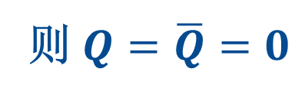
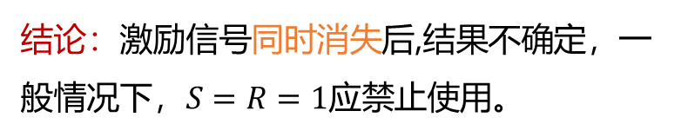
SR锁存器的分析^{3/3}
𝑆 = 1，𝑅 = 1
  则 $Q=\overline{Q}=0$
不是稳态
0
1
0
1
0
1
激励信号同时消失后
0
0
0
0
0
0
1
1
0
结论：激励信号同时消失后,结果不确定，一般情况下，$S=R=1$应禁止使用。
0
0
1

Slide 16




SR锁存器的总结^{1/2}
SR锁存器是一个存储1比特状态的双稳态模块
  两个输入端（激励信号）
  两个输出端（状态）
通过控制S、R信号的输入，控制锁存器的状态
  Set 置位，使𝑄=1（ 𝑆=1， 𝑅=0 ）
  Reset 复位，使𝑄=0（𝑆=0， 𝑅=1）
  保持， 使𝑄^{(𝑛+1)}=𝑄^{𝑛}（𝑆=0， 𝑅=0）
  禁止输入，𝑆=𝑅=1
$$R$$
$$Q$$
$$S$$
$$\overline{Q}$$
SR锁存器的电路符号

Slide 17
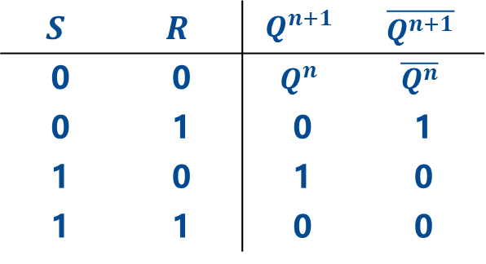
SR锁存器的总结^{2/2}
波形图
（初始状态假设为0）
SR 锁存器的真值表
S
$$S$$ | $$R$$ | $$Q^{n+1}$$ | $$\overline{Q^{n+1}}$$
0 | 0 | $$Q^{n}$$ | $$\overline{Q^{n}}$$
0 | 1 | 0 | 1
1 | 0 | 1 | 0
1 | 1 | 0 | 0
R
Q

Slide 18
1
双稳态电路
锁存器与触发器
2
SR锁存器
3
D锁存器
4
D触发器
5
D寄存器

Slide 19




D锁存器的功能
包含两个输入端：CLK，D
  时钟输入CLK：控制锁存器状态发生改变的时间
  数据输入D：控制下一个状态的值
功能
  当𝐶𝐿𝐾=1时，𝑄^{𝑛}=𝐷，Q跟随D进行变化，D锁存器是透明的
  当𝐶𝐿𝐾=0时，𝑄^{(𝑛+1)}=𝑄^{𝑛}，Q保持原先的状态，D锁存器是不透明的
避免了SR锁存器中S和R信号同时有效而造成的奇怪情况
$$CLK$$
$$D$$
$$Q$$
$$\overline{Q}$$
D锁存器的电路符号
Notes:
D也称为电平敏感的锁存器

Slide 20


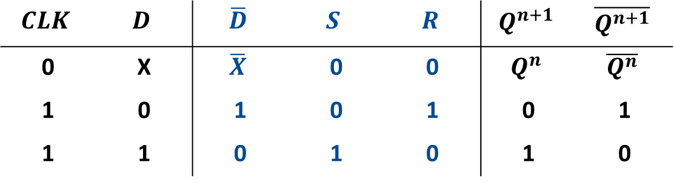

D锁存器的实现
$$R$$
$$\overline{D}$$
$$S$$
$$CLK$$ | $$D$$ | $$\overline{D}$$ | $$S$$ | $$R$$ | $$Q^{n+1}$$ | $$\overline{Q^{n+1}}$$
0 | X | $$\overline{X}$$ | 0 | 0 | $$Q^{n}$$ | $$\overline{Q^{n}}$$
1 | 0 | 1 | 0 | 1 | 0 | 1
1 | 1 | 0 | 1 | 0 | 1 | 0
Notes:
综上，CLK=1的时候，D锁存器是透明的，数据D通过锁存器流向Q；CLK=0，D锁存器是不透明明的，阻塞了数据D通过锁存器流向Q。D锁存器也称为透明锁存器或电平敏感锁存器。

Slide 21
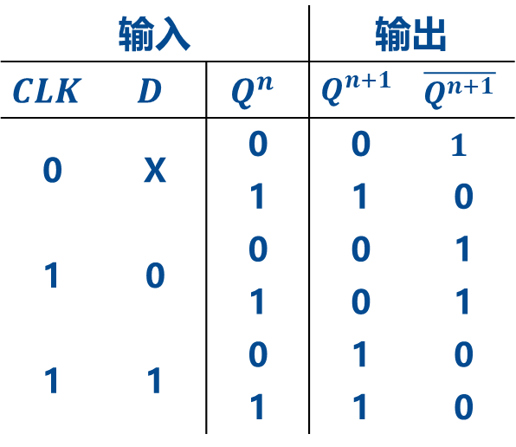
D锁存器的总结
波形图
（初始状态假设为0）
D 锁存器的真值表（特性表）
D
输入 |  |  | 输出
$$CLK$$ | $$D$$ | $$Q^{n}$$ | $$Q^{n+1}$$ | $$\overline{Q^{n+1}}$$
0 | X | 0 | 0 | $$1$$
0 |  | 1 | 1 | 0
1 | 0 | 0 | 0 | 1
1 | 0 | 1 | 0 | 1
1 | 1 | 0 | 1 | 0
1 | 1 | 1 | 1 | 0
CLK
Q
保持
跟随
保持
Notes:
CLK=1的时候，D锁存器不断根据输入D更新状态。如果我们只想在特定时刻更新状态，应该如何处理呢？
最大问题：输入D的任何毛刺或不稳定变化都会直接传递到输出Q。这就像一扇打开的门，里面的东西（数据）随时可能被外面干扰。

Slide 22
1
双稳态电路
锁存器与触发器
2
SR锁存器
3
D锁存器
4
D触发器
5
D寄存器

Slide 23
D触发器的功能
包含两个输入端：CLK，D
功能
  在CLK的上升沿对D进行采样
    当CLK的信号从0到1的瞬间，Q被修改为当前时刻D的值
    在其他时刻，Q处于保持状态
  Q的值只会在CLK上升沿的时刻发生改变
这种工作模式被称为边沿触发（边沿敏感）
CLK
$$D$$
$$Q$$
$$\overline{Q}$$
D触发器的电路符号
Notes:
小三角表示沿触发时钟输入
它只在时钟跳变的一个极短的瞬间“瞥一眼”输入D的值，然后立刻“关门”。这极大地提高了抗干扰能力。

Slide 24
主从式D触发器的实现
由两个顺序连接的D锁存器构成
由一组相反的时钟信号所控制
由当CLK=0时
  主锁存器L1是透明的
  从锁存器L2是不透明的
  主锁存器的状态（N1）跟随D变化
当CLK=1时
  主锁存器L1是不透明的
  从锁存器L2是透明的
  从锁存器的状态跟随N1变化
因此在时钟的上升沿时刻(CLK 0→1)
  Q被赋值为D
主锁存器
从锁存器

Slide 25
D锁存器和D触发器
（初始状态假设为1）

Slide 26













带使能端的D触发器
三个输入端：CLK，D，EN
  EN为使能端：用来控制D是否能被触发器存储
功能（EN信号高电平有效）
  EN=1：在时钟上升沿时，Q被更新为当前时刻的D值
  EN=0：触发器处于保持状态
$$D$$
$$Q$$
$$EN$$
带使能端D触发器电路符号
$$CLK$$
$$CLK$$
$$EN$$
$$EN$$
0
$$D$$
$$Q$$
$$Q$$
$$D$$
1
$$D$$
$$D$$
$$Q$$
$$Q$$
电路实现1
电路实现2
Notes:
时钟门控，不是一个好的设计方法。CLK=1的时候，en不能改变，以免产生一个时钟毛刺，造成错误的切换

Slide 27








带复位端的D触发器
三个输入端：CLK，D，Reset
功能（Reset信号高电平有效）
  Reset = 1：Q被强制设置为0
  Reset = 0：触发器正常工作
三个输入端：CLK，D，Reset
  Reset = 0：触发器正常工作
异步复位
  只要Reset信号有效即可复位
$$CLK$$
$$D$$
$$Q$$
$$D$$
$$r$$
$$\overline{Reset}$$
$$D$$
$$Q$$
$$Q$$
$$Reset$$
带复位功能D触发器的电路符号
同步复位D触发器电路实现

Slide 28


带置位端的D触发器
三个输入端：CLK，D，Set
功能（Set信号高电平有效）
  Set = 1：Q被强制设置为1
  Set = 0：触发器正常工作
$$D$$
$$Q$$
$$s$$
$$Set$$
带置位功能D触发器的电路符号

Slide 29
1
双稳态电路
锁存器与触发器
2
SR锁存器
3
D锁存器
4
D触发器
5
D寄存器

Slide 30
D寄存器
一个N位寄存器由一个共享的CLK输入和N个D触发器组成
寄存器的所有位同时被更新
是大多数时序电路中的关键组件

Slide 31
(一)
时序逻辑电路概述
(二)
锁存器与触发器
第四章
时序逻辑电路设计
(三)
有限状态机
Sequential Logic Circuit Design
(四)
时序逻辑电路的时序
(五)
时序逻辑电路模块

Slide 32
有限状态机
1
同步逻辑设计
2
有限状态机设计实例
3
Moore型和Mealy型状态机

Slide 33
同步时序逻辑电路
一个时序电路包含一组有限的离散状态 { 𝑆₀, 𝑆₁, 𝑆₂, ⋯⋯ 𝑆_{𝑘−1} }
同步时序电路有一个时钟输入
上升沿表示电路状态转变发生的时间
  当前状态（现态）：当前系统的状态
  下一个状态（次态）：下一个时钟沿后系统将进入的状态
功能规范：
  描述当前状态和输入的各种组合所对应的下一个状态和输出
时序规范：
  建立时间、保持时间

Slide 34
同步时序逻辑电路的组成规则
组成规则：
  电路中的模块或者是寄存器或者是组合逻辑电路
  模块中至少包含一个寄存器
  所有的寄存器都共用同一个时钟信号源（注意是同源时钟，不一定是同一个时钟）
  电路的每个环路中至少包含一个寄存器
两类常见的同步时序逻辑电路
  有限状态机（Finite State Machie，FSM）—— 带有反馈回路
  流水线 —— 不带有反馈回路

Slide 35





一个简单的同步时序逻辑电路
一个D触发器是一个最简单的同步时序电路
  包含一个输入 𝑫
  一个时钟 𝑪𝑳𝑲
  一个输出 𝑸
  两个状态 {0, 1}
D触发器功能规范
  下一个状态是 𝑫
  输出 𝑸 是当前状态
$$CLK$$
$$S′$$
$$D$$
$$Q$$
$$S$$
次态
现态

Slide 36








思考：下列哪些电路是同步时序逻辑电路
$$CLK$$
$$CLK$$
$$CLK$$
C
C
C
L
L
C
L
L
$$CLK$$
$$CLK$$
$$CLK$$
$$CLK$$
C
L
C
C
C
C
L
L
L
L
$$CLK$$

Slide 37
有限状态机
1
同步逻辑设计
2
有限状态机设计实例
3
Moore型和Mealy型状态机

Slide 38



有限状态机的结构
由以下模块构成
  状态寄存器
    存储当前时刻的状态
    状态在下一个有效时钟沿发生改变
  组合逻辑
    计算下一个状态（次态）
    计算电路的输出
$$CLK$$
$$S′$$
$$S$$
次态
现态
C
C
L
L
输入
和现态
次态
输入
和现态
输出

Slide 39
Moore型和Mealy有限状态机
次态由现态和当前输入共同决定
根据输出逻辑的不同，可以将有限状态机分为两类
  Moore型：输出仅由当前时刻状态所决定
  Mealy型：输出有当前时刻状态和输入共同决定

Slide 40
例：交通灯控制器设计
输入：两个交通传感器 𝑇_{𝐴} 和 𝑇_{𝐵}
  当路上有人出现时，传感器返回 TRUE
  否则返回 FALSE
输出：两个交通灯 𝐿_{𝐴} 和 𝐿_{𝐵}
  红色、黄色和绿色
周期为 5s 的时钟，在每一个时钟沿到达时，灯根据交通传感器来改变
一个复位按键，可以使交通灯控制器回到初始状态
诚园宿舍
七星
明德
北道
55楼智能学部
1895行政楼
46教学楼
北路

Slide 41
有限状态机黑盒视图
输入：𝐶𝐿𝐾， 𝑅𝑒𝑠𝑒𝑡， 𝑇_{𝐴}，𝑇_{𝐵}
输出：𝐿_{𝐴}，𝐿_{𝐵}

Slide 42








状态转换图
$$T_{A}$$
复位
S0
$L_{A}$：绿灯
$L_{B}$：红灯
$$\overline{T_{A}}$$
S1
$L_{A}$：黄灯
$L_{B}$：红灯
图中的每一个圆圈代表一个状态
图中的每一个圆弧代表两个状态之间的转换
圆弧上的项表示实现状态转换所需要的输入
状态转换发生在时钟有效沿产生的时刻
Moore型状态机：输出信息标在状态（圆圈）中
S3
$L_{A}$：红灯
$L_{B}$：黄灯
S2
$L_{A}$：红灯
$L_{B}$：绿灯
$$\overline{T_{B}}$$
$$T_{B}$$

Slide 43








状态转换表
$$T_{A}$$
复位
S0
$L_{A}$：绿灯
$L_{B}$：红灯
$$\overline{T_{A}}$$
S1
$L_{A}$：黄灯
$L_{B}$：红灯
现态 | 输入 |  | 次态
S | T_{A} | T_{B} | S'
S0 | 0 | X
S0 | 1 | X
S1 | X | X
S2 | X | 0
S2 | X | 1
S3 | X | X
S1
S0
S2
S3
$L_{A}$：红灯
$L_{B}$：黄灯
S2
$L_{A}$：红灯
$L_{B}$：绿灯
S3
S2
$$\overline{T_{B}}$$
S0
$$T_{B}$$

Slide 44
状态编码^{1/2}
根据不同的状态编码和输出编码会产生不同的电路
进行合理的编码，使之能产生一个逻辑门数最少且传播延迟最短的电路
目前没有一种简单的办法可以找到最佳的编码
可以通过电子设计自动化（EDA）工具来解决
常见的状态编码有两种
  二进制编码（Binary encoding）
  独热编码（One-hot encoding）

Slide 45
状态编码^{2/2}
二进制编码
  例如：4种状态，对应的编码为：00，01，10，11
独热编码
  状态的每一位（1 bit）表示一种状态
  任何时候只能有一位是“有效”（TRUE 或 1）
  例如：4种状态，对应的编码为：0001，0010，0100，1000
  需要使用更多的触发器
  相比于二进制编码，次态逻辑和输出逻辑实现起来更加的简单

Slide 46
状态编码和次态表达式
现态 |  | 输入 |  | 次态
S₁ | S₀ | T_{A} | T_{B} | S'₁ | S'₀
0 | 0 | 0 | X
0 | 0 | 1 | X
0 | 1 | X | X
1 | 0 | X | 0
1 | 0 | X | 1
1 | 1 | X | X
状态 | 编码
S0 | 00
S1 | 01
S2 | 10
S3 | 11
0
1
S'₁ = S₁ ⊕ S₀
S'₀ = S₁S₀T_{A} + S₁S₀T_{B}
0
0
1
0
1
1
1
0
0
0

Slide 47




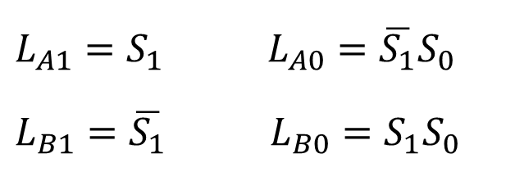




输出表和输出表达式
$$T_{A}$$
复位
S0
$L_{A}$：绿灯
$L_{B}$：红灯
$$\overline{T_{A}}$$
S1
$L_{A}$：黄灯
$L_{B}$：红灯
现态 |  | 输出
S₁ | S₀ | L_{A1} | L_{A0} | L_{B1} | L_{B0}
0 | 0
0 | 1
1 | 0
1 | 1
输出 | 编码
绿 | 00
黄 | 01
红 | 10
0
0
1
0
0
1
1
0
1
0
0
0
S3
$L_{A}$：红灯
$L_{B}$：黄灯
S2
$L_{A}$：红灯
$L_{B}$：绿灯
1
0
0
1
$L_{A1}=S_{1}$ $L_{A0}=\overline{S_{1}}S_{0}$
$L_{B1}=\overline{S_{1}}$ $L_{B0}=S_{1}S_{0}$
$$\overline{T_{B}}$$
$$T_{B}$$

Slide 48
原理图 | 寄存器

Slide 49
原理图 | 次态逻辑
S'₁ = S₁ ⊕ S₀
S'₀ = S₁S₀T_{A} + S₁S₀T_{B}

Slide 50
原理图 | 输出逻辑
L_{A1} = S₁
L_{A0} = S₁S₀
L_{B1} = S₁
L_{B0} = S₁S₀

Slide 51








时序图
复位
$$T_{A}$$
S0
$L_{A}$：绿灯
$L_{B}$：红灯
$$\overline{T_{A}}$$
S1
$L_{A}$：黄灯
$L_{B}$：红灯
S3
$L_{A}$：红灯
$L_{B}$：黄灯
S2
$L_{A}$：红灯
$L_{B}$：绿灯
$$\overline{T_{B}}$$
$$T_{B}$$

Slide 52
Moore型有限状态机的设计方法
根据问题进行抽象，确定输入输出以及对应的逻辑含义
画出状态转换图
列出状态转换表
对状态进行编码，并列出次态表达式
列出输出表
对输出进行编码，并列出输出表达式
绘制原理图

Slide 53
有限状态机
1
同步逻辑设计
2
有限状态机设计实例
3
Moore型和Mealy型状态机

Slide 54
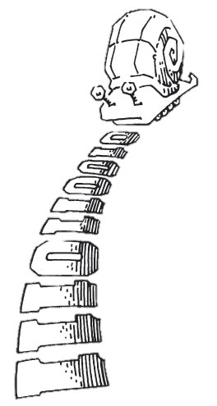
Moore型状态机 vs. Mealy型状态机
例：一个电子蜗牛在一条写满0和1的纸带上爬行。当它爬过的最后两位是01时，蜗牛会对着你微笑。请设计一个Moore型状态机和Mealy型状态机来模拟蜗牛的行为。

Slide 55

状态转换图
Moore 型状态机
  输出只与当前状态有关
  输出画在圆圈中
Mealy 型状态机
  输出与当前状态和当前输入有关
  输出标记在圆弧上：输入/输出
复位
1
0
复位
1/1
S0
$$0$$
0
S1
0
1
S2
1
0/0
S0
S1
1/0
0/0
0
1

Slide 56

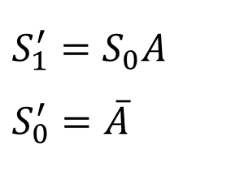
Moore型状态机的状态转换表
复位
1
0
现态 |  | 输入 | 次态
S₁ | S₀ | A | S'₁ | S'₀
0 | 0 | 0
0 | 0 | 1
0 | 1 | 0
0 | 1 | 1
1 | 0 | 0
1 | 0 | 1
S0
$$0$$
0
S1
0
1
S2
1
0
1
0
0
0
1
状态 | 编码
S0 | 00
S1 | 01
S2 | 10
0
1
$$S_{1}^{′}=S_{0}A$$
$$S_{0}^{′}=\overline{A}$$
1
0
0
1
0
0

Slide 57

Moore型状态机的输出表
复位
0
现态 |  | 输出
S₁ | S₀ | Y
0 | 0 | 0
0 | 1 | 0
1 | 0 | 1
1
S0
$$0$$
0
S1
0
1
S2
1
0
1
Y = S₁

Slide 58


Mealy型状态机状态转换表和输出表
复位
1/1
S0
0/0
S1
现态 | 输入 | 次态 | 输出
S₀ | A | S'₀ | Y
0 | 0
0 | 1
1 | 0
1 | 1
1/0
0/0
1
0
$$S_{0}^{′}=\overline{A}$$
现态 | 编码
S0 | 0
S1 | 1
0
0
$$Y=S_{0}A$$
1
0
0
1

Slide 59
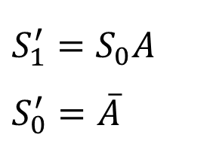
Moore型状态机原理图
$$S_{1}^{′}=S_{0}A$$
$$S_{0}^{′}=\overline{A}$$
Y = S₁

Slide 60


Mealy型状态机原理图
$$S_{0}^{′}=\overline{A}$$
$$Y=S_{0}A$$

Slide 61
Moore型和Mealy型状态机时序图

Slide 62
Mealy型有限状态机的设计方法
根据问题进行抽象，确定输入输出以及对应的逻辑含义
画出状态转换图
列出状态转换表和输出表（可同时列出）
对状态和输出进行编码，并列出次态方程和输出方程
绘制原理图

Slide 63
Moore型和Mealy型状态机的总结
Moore型状态机：输出只和现态有关
  在状态转换图中，输出标记在圆圈内
  输入后，需要等待状态的变化才能得到输出
  相同情况下需要使用更多的状态
Mealy型状态机：输出与现态和输入有关
  在状态转换图中，输出标记在圆弧上
  输出可以直接响应输入
  相同情况下需要使用更少的状态

Slide 64
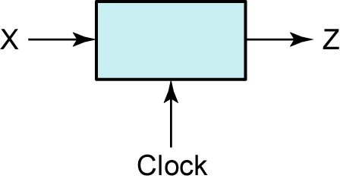
随堂练习（一）
X = 0 0 1 1 0 1 0 0 1 0 1 0 1 0 0
Z = 0 0 0 0 0 1 0 0 0 0 1 0 1 0 0
检测的序列：1 0 1
注意：当输出“1”时，电路不复位。
序列检测器
建立Mealy型的序列检测电路

Slide 65
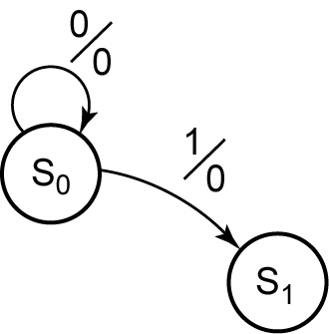
随堂练习（一）
S₀：初始状态
S₁：已接收“1”

Slide 66
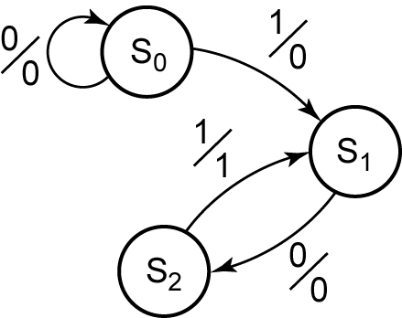
随堂练习（一）
S₁：已接收“1”
S₁：已接收“101”
S₀：初始状态
S₂：已接收“10”

Slide 67
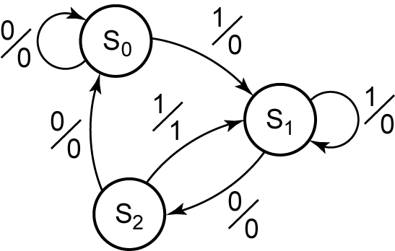
随堂练习（一）

Slide 68
随堂练习（二）
X = 0 0 1 1 0 1 0 0 1 0 1 0 1 0 0
Z = 0 0 0 0 0 1 0 0 0 0 1 0 1 0 0
检测的序列：1 0 1
注意：当输出“1”时，电路不复位。
序列检测器
建立Moore型的序列检测电路

Slide 69
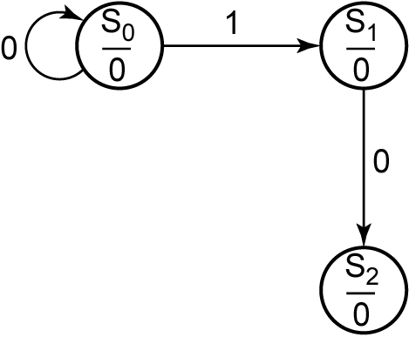
随堂练习（二）

Slide 70
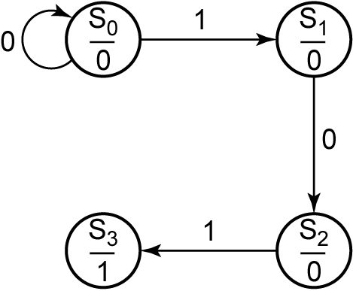
随堂练习（二）

Slide 71
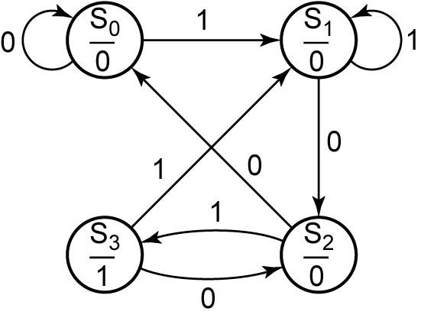
随堂练习（二）

Slide 72
随堂练习（三）
X = 0 0 1 0 1 0 0 1 0 0 0 1 0 0 1 1 0
↑ ↑ ↑ ↑ ↑ ↑
a b c d e f
Z = 0 0 0 1 0 1 0 1 1 0 0 0 1 0 1 0 0
检测的序列：0 1 0或1 0 0 1
建立Mealy型的序列检测电路

Slide 73
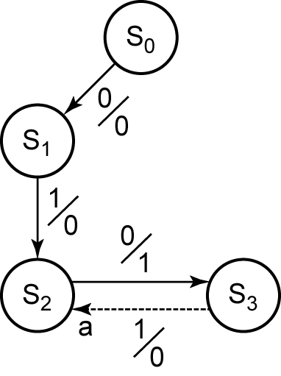
随堂练习（三）
S₀：初始状态
“010”的检测
S₁：接收“0”
S₃：接收“010”
S₂：接收“01”

Slide 74
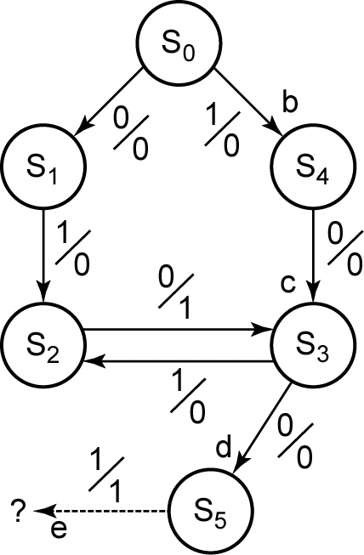
随堂练习（三）
“1001”的检测
S₀：初始状态
S₁：以“0”结尾
S₄：以“1”结尾
S₃：以“10”结尾
S₂：以“01”结尾
S₅：以“100”结尾

Slide 75
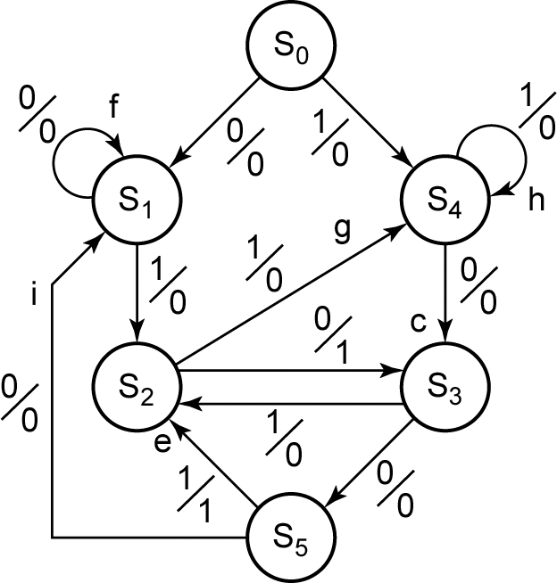
随堂练习（三）

Slide 76
随堂练习（四）
检测的序列：一组四个连续输入的数据，当输入序列
为0101或1001，输出Z为1，电路在每4个输入后复位。
X = 0 1 0 1 0 0 1 0 1 0 0 1 0 1 0 0
Z = 0 0 0 1 0 0 0 0 0 0 0 1 0 0 0 0
建立Mealy型的序列检测电路

Slide 77
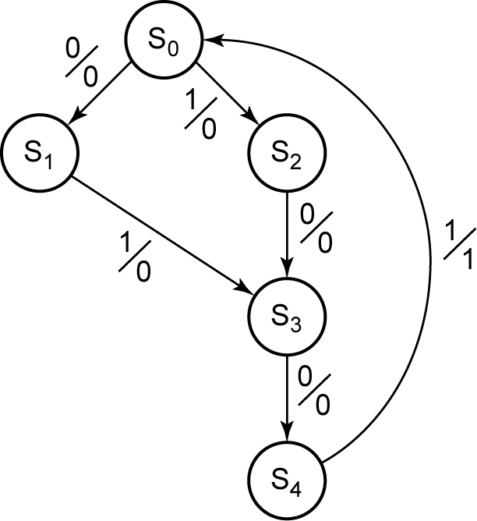
随堂练习（四）
S₀：初始状态
S₁：接收“0”
S₂：接收“1”
S₃：接收“01”或“10”
S₄：接收“010”或“100”

Slide 78
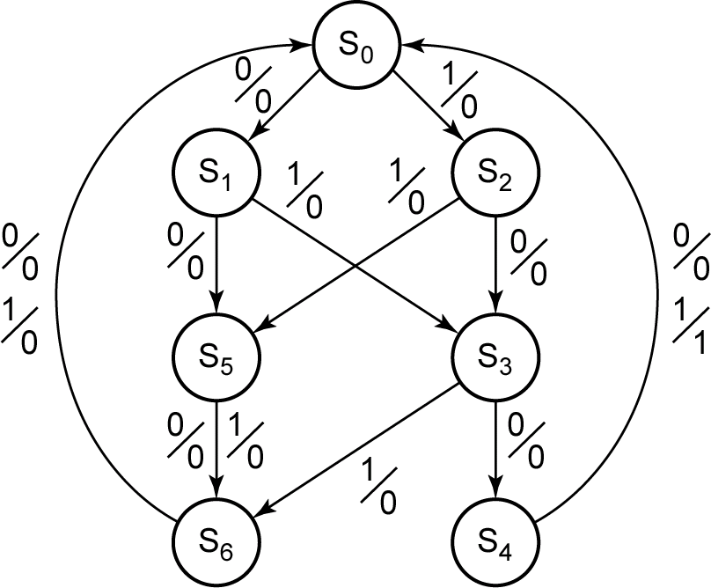
随堂练习（四）

Slide 79
(一)
时序逻辑电路概述
(二)
锁存器与触发器
第四章
时序逻辑电路设计
(三)
有限状态机
Sequential Logic Circuit Design
(四)
时序逻辑电路的时序
(五)
时序逻辑电路模块

Slide 80
时序逻辑电路的时序
1
动态约束
2
系统时序

Slide 81
时序
当D触发器在时钟的有效边沿（上升沿/下降沿）对输入D采样，并赋值给Q的时刻，D必须处在一个稳定的状态，为0或为1
这个过程如同照相一样
  只有当被拍摄的物体静止不动时才能获得清晰的图像
如果在采样时刻，D未处于稳定的状态，则会产生亚稳态

Slide 82
亚稳态

Slide 83
输入时序约束
建立时间（Setup time）：𝑡_{𝑠𝑒𝑡𝑢𝑝}=在时钟有效边沿到来前输入信号所需要的稳定时间
保持时间（Hold time）：𝑡_{ℎ𝑜𝑙𝑑}=在时钟有效边沿到来后输入信号所保持稳定时间
孔径时间（Aperture time）：𝑡_{𝑎}=在时钟边沿附近输入信号需要保持稳定的总时间
𝑡_{𝑎} = 𝑡_{𝑠𝑒𝑡𝑢𝑝} + 𝑡_{ℎ𝑜𝑙𝑑}

Slide 84
输出时序约束
传播延迟（Propagation delay）：𝑡_𝑝𝑐𝑞=时钟有效边沿到达后到𝑄最终稳定所需的最长时间
最小延迟（Contamination delay）：𝑡_𝑐𝑐𝑞=时钟有效变沿到达后到𝑄开始改变所需的最短时间

Slide 85
动态约束
同步时序电路中，输入必须在时钟有效边沿附近的孔径时间内保持稳定
输入信号必须稳定
  在时钟有效边沿到达前，至少稳定𝑡_{𝑠𝑒𝑡𝑢𝑝}
  在时钟有效边沿到达后，至少稳定𝑡_{ℎ𝑜𝑙𝑑}

Slide 86
时序逻辑电路的时序
1
动态约束
2
系统时序

Slide 87







系统时序
时钟周期 𝑻_{𝒄} 是两个时钟上升沿（下降沿）之间的间隔
𝒇_{𝒄} = 𝟏∕𝑻_{𝒄} ，表示时钟频率
提高时钟频率可以增加数字系统在单位时间内完成的工作量，但频率不能无限制的增加
如右图所示，两个寄存器间的延迟具有最小和最大延迟
这些延迟由其中的电路元件的延迟所决定
$$CLK$$
$$CLK$$
$$Q1$$
$$D2$$
C
L
$$R1$$
$$R2$$
$$T_{c}$$

Slide 88




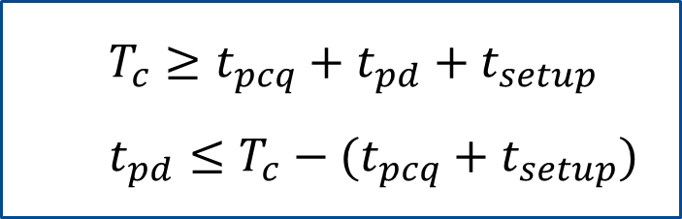



建立时间约束^{1/2}
时钟建立时间约束由路径𝑹𝟏至𝑹𝟐间的最大延迟所决定
  寄存器的传播延迟𝑡_{𝑝𝑐𝑞}
  组合逻辑电路的传播延迟𝑡_{𝑝𝑑}
寄存器𝑹𝟐的输入信号必须在下一个时钟上升沿的𝑡_{𝑠𝑒𝑡𝑢𝑝} 时间前稳定
$$CLK$$
$$CLK$$
$$Q1$$
$$D2$$
C
L
$$R1$$
$$R2$$
$$T_{c}$$
  $$T_{c}≥t_{pcq}+t_{pd}+t_{setup}$$
  $$t_{pd}≤T_{c}−(t_{pcq}+t_{setup})$$
最小时钟周期（即主频）

Slide 89

建立时间约束^{2/2}
𝑡_{𝑝𝑑} ≤ 𝑇_{𝑐}−(𝑡_{𝑝𝑐𝑞} + 𝑡_{𝑠𝑒𝑡𝑢𝑝})
上式被称为建立时间约束或最大延迟约束
限制了通过组合逻辑的最大延迟
在商业设计中
  𝑇_{𝑐}由研发总监和市场部提出，以确保产品的竞争性
  制造商确定触发器的传播延迟𝑡_{𝑝𝑐𝑞}和建立时间𝑡_{𝑠𝑒𝑡𝑢𝑝}
  𝑡_{𝑝𝑐𝑞}+𝑡_{𝑠𝑒𝑡𝑢𝑝}被称为时序开销，由芯片的生产工艺所决定
  通常，只有𝑡_{𝑝𝑑}是设计人员能够控制的变量

Slide 90


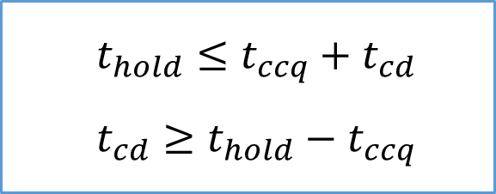




保持时间约束^{1/3}
保持时间约束由路径𝑹𝟏至𝑹𝟐间的最短延迟所决定
  寄存器的最小延迟𝑡_{𝑐𝑐𝑞}
  组合逻辑电路的最小延迟𝑡_{𝑐𝑑}
寄存器𝑹𝟐的输入信号必须在时钟上升沿后至少稳定𝑡_{ℎ𝑜𝑙𝑑} 时间
$$CLK$$
$$CLK$$
$$Q1$$
$$D2$$
C
L
$$R1$$
$$R2$$
  $$t_{hold}≤t_{ccq}+t_{cd}$$
  $$t_{cd}≥t_{hold}−t_{ccq}$$

Slide 91

保持时间约束^{2/3}
一个特殊的情况：触发器背靠背相连
触发器之间没有组合逻辑，所以 𝑡_{𝑐𝑑} = 0
如果保证电路不违反保持时间约束，则𝑡_{ℎ𝑜𝑙𝑑} ≤ 𝑡_{𝑐𝑐𝑞}
可靠的触发器，保持时间比最小延迟短
保持𝑡_{𝑐𝑑} ≥ 𝑡_{ℎ𝑜𝑙𝑑} − 𝑡_{𝑐𝑐𝑞}
上式被称为保持时间约束或最小延迟约束
限制了通过组合逻辑的最小延迟
$$CLK$$

Slide 92
保持时间约束^{3/3}
在实际应用中，经常将触发器设计成 𝑡_{ℎ𝑜𝑙𝑑} = 0，以保证保持时间约束在各种情况下都可以满足
如非特别注明，后面的讨论中会忽略保持时间约束
保持时间约束又非常重要，如果一旦违反则必须重新设计电路
  与建立时间约束不同，不能通过调整时钟周期来改正
因此一旦违反保持时间约束会产生非常严重的后果

Slide 93
时序分析^{1/2}
在右图中
  触发器的最小延迟𝑡_{𝑐𝑐𝑞} = 30𝑝𝑠
  触发器的传播延迟𝑡_{𝑝𝑐𝑞} = 50𝑝𝑠
  触发器的建立时间𝑡_{𝑠𝑒𝑡𝑢𝑝} = 60𝑝𝑠
  触发器的保持时间𝑡_{ℎ𝑜𝑙𝑑} = 70𝑝𝑠
  逻辑门的最小延迟𝑡_{𝑐𝑑_𝑔𝑎𝑡𝑒} = 25𝑝𝑠
  逻辑门的传播延迟𝑡_{𝑝𝑑_𝑔𝑎𝑡𝑒} = 35𝑝𝑠
求最小时钟周期，并确定是否满足保持时间约束

Slide 94

时序分析^{2/2}
已知：
  𝑡_{𝑐𝑐𝑞} = 30𝑝𝑠，𝑡_{𝑝𝑐𝑞} = 50𝑝𝑠
  𝑡_{𝑠𝑒𝑡𝑢𝑝} = 60𝑝𝑠，𝑡_{ℎ𝑜𝑙𝑑} = 70𝑝𝑠
  𝑡_{𝑐𝑑_𝑔𝑎𝑡𝑒} = 25𝑝𝑠，𝑡_{𝑝𝑑_𝑔𝑎𝑡𝑒} = 35𝑝𝑠
解：
  𝑡_{𝑝𝑑} = 35𝑝𝑠 × 3 = 105ps
  𝑡_{𝑐𝑑} = 25𝑝𝑠
  𝑇_{𝑐} ≥ 𝑡_{𝑝𝑐𝑞} + 𝑡_{𝑝𝑑} + 𝑡_{𝑠𝑒𝑡𝑢𝑝} = 50 + 105 + 60 = 215𝑝𝑠
  𝑡_{𝑐𝑑} = 25𝑝𝑠，𝑡_{ℎ𝑜𝑙𝑑} − 𝑡_{𝑐𝑐𝑞} = 70 − 30 = 40𝑝𝑠
关键路径
最短路径
$t_{cd}<t_{hold}−t_{ccq}$ 违反保持时间约束

Slide 95

时序分析^{3/3}
已知：
  𝑡_{𝑐𝑐𝑞} = 30𝑝𝑠，𝑡_{𝑝𝑐𝑞} = 50𝑝𝑠
  𝑡_{𝑠𝑒𝑡𝑢𝑝} = 60𝑝𝑠，𝑡_{ℎ𝑜𝑙𝑑} = 70𝑝𝑠
  𝑡_{𝑐𝑑_𝑔𝑎𝑡𝑒} = 25𝑝𝑠，𝑡_{𝑝𝑑_𝑔𝑎𝑡𝑒} = 35𝑝𝑠
解：
  𝑡_{𝑝𝑑} = 35𝑝𝑠 × 3 = 105ps
  𝑡_{𝑐𝑑} = 25𝑝𝑠 × 𝟐 = 𝟓𝟎𝒑𝒔
  𝑇_{𝑐} ≥ 𝑡_{𝑝𝑐𝑞} + 𝑡_{𝑝𝑑} + 𝑡_{𝑠𝑒𝑡𝑢𝑝} = 50 + 105 + 60 = 215𝑝𝑠
  𝑡_{𝑐𝑑} = 50𝑝𝑠，𝑡_{ℎ𝑜𝑙𝑑} − 𝑡_{𝑐𝑐𝑞} = 70 − 30 = 40𝑝𝑠
关键路径
增加了缓冲器
最短路径
$t_{cd}>t_{hold}−t_{ccq}$ 不违反保持时间约束

Slide 96
跨时钟域
在数字系统内部（同时钟域），通过控制寄存器间组合逻辑的传播延迟使得建立时间得以满足，从而消除亚稳态带来的影响。
但当信号从数字系统外部（跨时钟域）进入时，由于其到来的时间不可知，那如何消除亚稳态带来的影响呢？
$$CLK$$
$$CLK$$
$$Q1$$
$$D2$$
C
L
$$R1$$
$$R2$$
$$CLK$$
$$CLK$$
$$Q1$$
$$D2$$
C
L
$$R1$$
$$R2$$

Slide 97
(一)
时序逻辑电路概述
(二)
锁存器与触发器
第四章
时序逻辑电路设计
(三)
有限状态机
Sequential Logic Circuit Design
(四)
时序逻辑电路的时序
(五)
时序逻辑电路模块

Slide 98
基于always 过程块的时序逻辑建模
always过程块分为三种类型：
  always_comb（描述组合逻辑），always_latch ，always_ff（后两者用于描述时序逻辑）
always 过程块结构如下：
sensitivity list是敏感事件列表，当列表中事件产生时，过程块中语句开始工作
always_ff @(sensitivity list)
statement;
always @(sensitivity list)
statement;
systemverilog
verilog

Slide 99
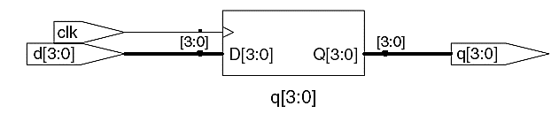
寄存器建模
module flop ( input clk, input [3:0] d,
output logic [3:0] q);
always_ff @(posedge clk)
q <= d;
endmodule
使用正边沿D触发器实现
always_ff 用来表示触发器
posedge clk 表示 clk 信号上升沿
<= 是非阻塞赋值，暂时可以把它看做是普通的赋值语句

Slide 100
带复位端的寄存器建模
同步复位
异步复位
module flopr ( input clk, input reset, input [3:0] d,
output logic [3:0] q);
always_ff @(posedge clk)
if (reset) q <= 4'b0000;
else q <= d;
endmodule
module flopr ( input clk, input reset, input [3:0] d,
output logic [3:0] q);
always_ff @(posedge clk, posedge reset)
if (reset) q <= 4'b0000;
else q <= d;
endmodule

Slide 101
带复位端（低电平）的寄存器建模
同步复位
异步复位
module flopr ( input clk, input reset, input [3:0] d,
output logic [3:0] q);
always_ff @(posedge clk)
if (~reset) q <= 4'b0000;
else q <= d;
endmodule
module flopr ( input clk, input reset, input [3:0] d,
output logic [3:0] q);
always_ff @(posedge clk, negedge reset)
if (~reset) q <= 4'b0000;
else q <= d;
endmodule
推荐使用低电平复位；对于FPGA而言，推荐使用低电平异步复位寄存器

Slide 102
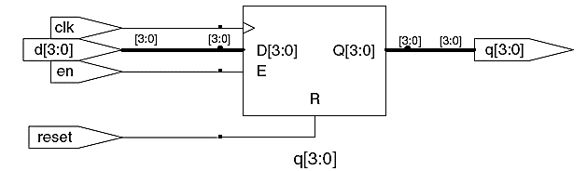
带使能端的寄存器建模
module flopren ( input clk,
input reset,
input en,
input [3:0] d,
output logic [3:0] q);
always_ff @(posedge clk, posedge reset)
if (reset) q <= 4'b0000;
else if (en) q <= d;
// else q <= q;
endmodule

Slide 103
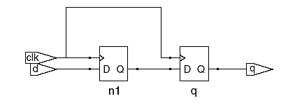

阻塞赋值 vs. 非阻塞赋值^{1/2}
<= 是非阻塞赋值
  与其它的语句同时工作，用于描述时序电路
= 是阻塞赋值
  按照语句在代码中的顺序依次工作
module syncgood( input clk,
input d,
output logic q);
logic n1;
always_ff @(posedge clk) begin
n1 <= d; // 非阻塞赋值
q <= n1; // 非阻塞赋值
end
endmodule
module syncbad(input clk,
input d,
output logic q);
logic n1;
always_ff @(posedge clk) begin
n1 = d; // 阻塞赋值
q = n1; // 阻塞赋值
end
endmodule
非阻塞赋值在过程块结束时进行赋值
各条非阻塞赋值语句对应的“赋值表达式”同时开始计算，在过程块结束时，才将计算结果赋值给各个“被赋值信号”

Slide 104
阻塞赋值 vs. 非阻塞赋值^{2/2}
阻塞赋值：同一个always块中后面的赋值语句是在前面赋值语句结束后再赋值的
  阻塞赋值语句使赋值立即生效
  对于阻塞赋值，“=”左右的逻辑是用“导线”连接的，因此用于描述组合逻辑电路
非阻塞赋值：同一个always块中所有非阻塞赋值语句都是并行的
  非阻塞赋值右端（组合逻辑）计算完成后并不立即赋值给左端，而是同时启动下一条语句
  时钟有效沿到来后所有非阻塞赋值语句同时完成对左侧（寄存器）的赋值
  对于非阻塞赋值，“<=”左右的逻辑是用“寄存器”连接的，因此用于描述时序逻辑电路
  每个非阻塞赋值都会被综合为一个寄存器，赋值“打一拍（延迟1个周期）”

Slide 105
赋值语句使用规则
同步时序逻辑电路中使用 always_ff @(posedge clk) 和 非阻塞赋值 <=
简单的组合逻辑电路中使用持续赋值语句 assign
使用always_comb和阻塞赋值语句 = 描述复杂组合逻辑
不要在多于1个always语句块或者连续赋值语句中对同一个信号赋值
always_comb begin
p = a ^ b;
g = a & b;
s = p ^ cin
cout = g | (p & cin)
end
always_ff @(posedge clk)
q <= d;
assign y = a & b;

Slide 106
时序逻辑电路的测试程序
module reg_D (input clk, rst_n,
input [3:0] D,
output logic [3:0] Q);
always_ff @(posedge clk) begin
if (～rst_n) Q <= 4'b0000;
else Q <= D;
end
endmodule
`define CLK_PERIOD 10
module reg_D_tb ( );
logic clk, rst_n;
logic [3 : 0] D, Q;
reg_D dut (.clk(clk), .rst_n(rst_n), .D(D), .Q(Q));
// 时钟、复位、输入信号的初始化并生成复位信号
initial begin
clk <= 1'b0; rst_n <= 1'b0; D <= 4'd0;
#100; rst_n <= 1'b1;
end
always #(`CLK_PERIOD/2) clk = ~clk; // 产生时钟
initial begin // 产生测试激励
@(posedge rst_n); @(posedge clk);
@(posedge clk); D <= 4'd1;
@(posedge clk); D <= 4'd3;
#30; $finish;
end
initial begin
$timeformat(-9, 0, "ns", 5);
$monitor("At time %t: rst_n = %b, D = %d, Q = %d", $time, rst_n, D, Q);
end
endmodule
打印输出结果：
At time 0ns: rst_n = 0, D = 0, Q = x
At time 5ns: rst_n = 0, D = 0, Q = 0
At time 100ns: rst_n = 1, D = 0, Q = 0
At time 115ns: rst_n = 1, D = 1, Q = 0
At time 125ns: rst_n = 1, D = 3, Q = 1
At time 135ns: rst_n = 1, D = 3, Q = 3

Slide 107
测试程序的模板
module testbench_name();
// 信号定义
// 模块实例化
// 时钟、复位和输入数据初始化，复位信号生成（通过initial块）
// 产生时钟（通过always块）
// 测试激励产生（通过initial块，配合事件触发@和时间延迟#）
// 显示输出结果（可以不添加任何显示打印语句，只生成波形图即可）
endmodule

Slide 108
产生时钟
利用always语句的反复执行特性，产生周期性变化的时钟信号
`timescale 1ns/1ps
`define CLK_PERIOD 10 // 定义时钟周期为10ns
module testbench_name();
always #(`CLK_PERIOD / 2) clk = ~clk; // 每隔5ns，时钟翻转1次
endmodule

Slide 109
产生测试激励^{1/3}
对于时序逻辑电路产生测试激励，常使用事件触发语句，即@(敏感列表)，它可以基于某个信号的取值变化，也可以基于某个沿的方向变化
initial begin
rst_n <= 0; en <= 0;
#100;
rst_n <= 1;
#200;
en <= 1;
end
initial begin
@(posedge rst_n); stima <= 4'd5;
@ (en == 1); stimb <= 4'd8;
@ (posedge clk) #2 stimc <= 4'd0;
repeat (5) begin
@(posedge clk) #2 stimc <= stimc + 1;
end
对于时序逻辑电路，一定使用“<=”赋值语句
使用@语句在时钟沿产生激励，延迟一定时间单位再赋值更符合实际（非强制要求）

Slide 110
产生测试激励^{2/3}
为了易于编写，如果在时钟沿处改变信号值，下面两种产生激励的方式有什么区别？
initial begin
@(posedge rst_n);
@(posedge clk);
@(posedge clk);
D = 4'd1;
@(posedge clk);
D = 4'd3;
#500;
$finish;
end
initial begin
@(posedge rst_n);
@(posedge clk);
@(posedge clk);
D <= 4'd1;
@(posedge clk);
D <= 4'd3;
#500;
$finish;
end
阻塞赋值
非阻塞赋值

Slide 111
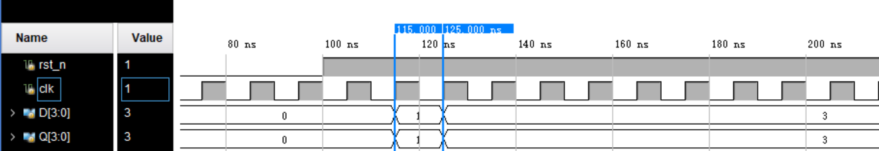
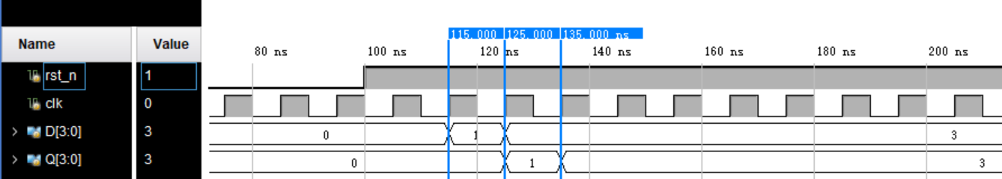
产生测试激励^{3/3}
阻塞赋值
对于时序电路，信号如果在时钟沿处变化并采样，会产生亚稳态
非阻塞赋值
仿真时，如果时钟沿和数据变化对齐，则默认当前时钟沿采集到的数据为该时钟上升沿前一时刻的值，俗称“打一拍”

Slide 112









时序逻辑电路模块 | 计数器
N位二进制计数器
  输入：时钟、复位信号
  输出：N位计数结果
功能：时钟上升沿到达时将结果加1并输出
能够实现循环计数
  例如：000, 001, 010, 011, 100, 101, 110, 111, 000, 001…
典型应用
  时钟分频器、数字时钟、程序计数器（PC）
$$CLK$$
$$CLK$$
$$N$$
$$N$$
$$N$$
+
$$Q$$
+
$$N$$
$$1$$
$$N$$
$$r$$
$$Reset$$
$$Reset$$
计数器的电路符号
计数器原理图

Slide 113
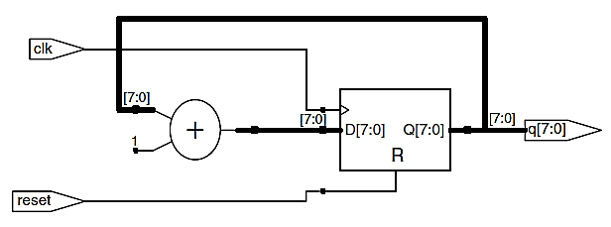
时序逻辑电路模块 | 计数器的建模
module counter #(parameter N=8)
( input clk,
input reset,
output logic [N-1: 0] q );
always_ff @(posedge clk, posedge reset)
if (reset) q <= 0;
else q <= q + 1;
endmodule

Slide 114












时序逻辑电路模块 | 移位寄存器
移位寄存器
  输入：时钟、串行输入𝑆_{𝑖𝑛}
  输出：串行输出𝑆_{𝑜𝑢𝑡}，N位并行输出𝑄_{𝑁−1:0}
功能：在时钟的每一个上升沿，从𝑆_{𝑖𝑛}移入一个新的位，寄存器中所有内容都向前移动一位，最前面的位移入𝑆_{𝑜𝑢𝑡}
可以看做是一个串行到并行的转换器，每个周期从𝑆_{𝑖𝑛}输入一位，N个周期后可以通过𝑄_{𝑁−1:0}直接访问N位输入
实现：N个D触发器串联
$$CLK$$
$$Q$$
$$N$$
$$S_{in}$$
$$S_{out}$$
电路符号
$$CLK$$
$$S_{in}$$
$$⋯$$
$$S_{out}$$
$$Q_{0}$$
$$Q_{1}$$
$$Q_{2}$$
$$Q_{N−1}$$
原理图

Slide 115













时序逻辑电路模块 | 带并行加载的移位寄存器
并行加载的移位寄存器
  输入：在移位寄存器基础上增加了加载（𝐿𝑜𝑎𝑑）信号和并行输入信号𝐷_{𝑁−1:0}
功能：
  𝐿𝑜𝑎𝑑=1，并行加载N位
  𝐿𝑜𝑎𝑑=0，移位寄存器
可以实现
  串行转并行（𝑆_{𝑖𝑛} 到 𝑄_{𝑁−1:0}）
  并行转串行（𝐷_{𝑁−1:0} 到 𝑆_{𝑜𝑢𝑡}）
$$D_{0}$$
$$D_{1}$$
$$D_{2}$$
$$D_{N−1}$$
$$Load$$
$$CLK$$
$$S_{in}$$
0
1
0
1
0
1
0
1
$$S_{out}$$
$$⋯$$
$$Q_{0}$$
$$Q_{1}$$
$$Q_{2}$$
$$Q_{N−1}$$

Slide 116
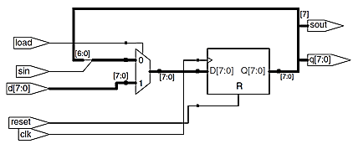
时序逻辑电路模块 | 带并行加载的移位寄存器的建模
module shiftreg #(parameter N=8)
( input clk,
input reset, load,
input sin,
input [N-1: 0] d,
output logic [N-1: 0] q,
output logic sout );
always_ff @(posedge clk, posedge reset)
if (reset) q <= 0;
else if (load) q <= d;
else q <= { q[N-2 : 0], sin };
assign sout = q[N-1];
endmodule

Slide 117
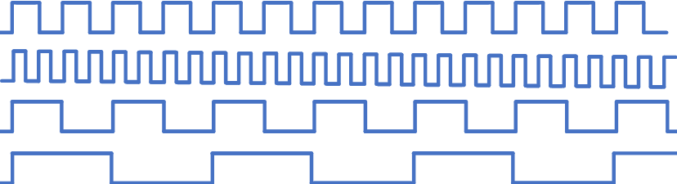
时序逻辑电路模块 | 计数器的应用 | 时钟分频器^{1/2}
由于成本等原因，一个电路系统往往只有单个时钟晶振，产生固定频率的时钟信号（如实验所用远程FPGA中时钟为25MHz）。但系统中许多模块的时钟频率与该时钟频率不同，为了满足不同需求，需采用倍频或分频电路产生不同频率的时钟。
原始输入时钟（100MHz）
2倍频（200MHz）
2分频（50MHz）
4分频（25MHz）

Slide 118
时序逻辑电路模块 | 计数器的应用 | 时钟分频器^{2/2}
由于成本等原因，一个电路系统往往只有单个时钟晶振，产生固定频率的时钟信号（如实验所用远程FPGA中时钟为25MHz）。但系统中许多模块的时钟频率与该时钟频率不同，为了满足不同需求，需采用倍频或分频电路产生不同频率的时钟。
时钟分频器对输入时钟进行降频（低频率时钟）。
采用硬件描述语言可以实现分频器，但倍频器必须用模拟电路实现（如锁相环PLL）
注：时钟频率(Hz) = 1/时钟周期；1KHz-1ms，1MHz-1us，1GHz-1ns

Slide 119
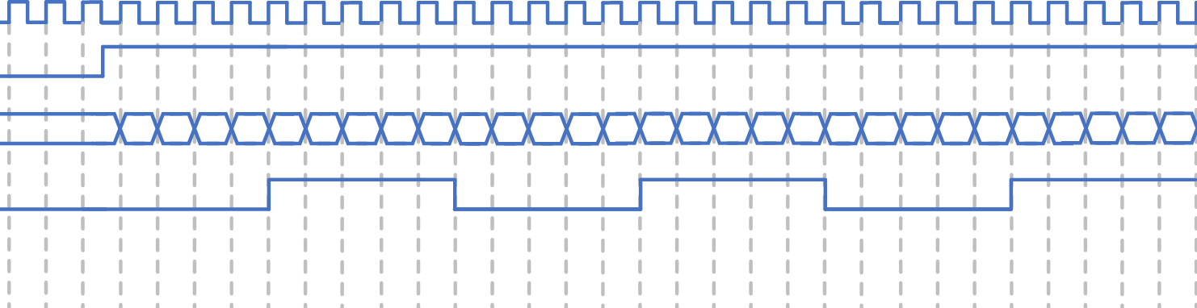
时序逻辑电路模块 | 计数器的应用 | 10分频电路设计
sys_clk
sys_rst_n
cnt
0
1
2
3
4
0
1
2
3
4
0
1
2
3
4
0
1
2
3
4
0
1
2
3
4
0
1
2
3
4
clk_out
系统时钟100MHz
采用计数器对系统时钟进行计数
每计5个时钟周期（计数值到达4），输出时钟clk_out反向

Slide 120
时序逻辑电路模块 | 计数器的应用 | 使能时钟^{1/2}
由于分频时钟可连接到芯片外部（片外）一些模块的时钟接口，例如I2C、SPI等。
但作为芯片内部（片内）的其它时钟信号使用，是不合适的。
sys_clk
clk_out1
多个分频时钟的路径差异、偏斜、抖动破坏了同步性；
分频
模块
模块B
clk_out2
模块A
模块C
不同的时钟频率大幅增加了时序分析的难度

Slide 121
时序逻辑电路模块 | 计数器的应用 | 使能时钟^{2/2}
由于分频时钟可连接到芯片外部（片外）一些模块的时钟接口，例如I2C、SPI等。
但作为芯片内部（片内）的其它时钟信号使用，是不合适的。
芯片内部生成多个分频时钟造成“时钟漫天飞”的情况，既不符合同步时序设计理念，也增加了EDA工具时序分析的难度，影响系统性能，更严重的可导致系统错误。
为了实现分频效果，同时满足同步设计要求，可以使用使能时钟代替分频时钟。
使能时钟的工作原理是根据计数值按固定时间间隔产生1个周期的高电平使能信号。

Slide 122

时序逻辑电路模块 | 计数器的应用 | 10分频使能时钟
sys_clk
sys_rst_n
cnt
0
1
2
3
4
5
6
7
8
9
0
1
2
3
4
5
6
7
8
9
0
1
2
3
4
5
6
7
8
9
0
1
clk_flag
系统时钟100MHz
采用计数器对系统时钟进行计数
每隔10个时钟周期，使能时钟信号clk_flag被拉高1个时钟周期

Slide 123
时序逻辑电路模块 | 计数器的应用 | 使能时钟的应用
实现对分频时钟进行计数
功能完全等价，但使能时钟更好地保证了同步特性
分频时钟：直接使用分频时钟clk_out
使能时钟：使用主时钟对使能时钟clk_flag采样
module cnt_div(input sys_clk, input rst_n, input clk_out, output logic [3:0] cnt);
always_ff(posedge clk_out) begin
if (~rst_n) cnt <= 0;
else cnt <= cnt + 1;
end
endmodule
module cnt_div(input sys_clk, input rst_n, input clk_flag, output logic [3:0] cnt);
always_ff(posedge sys_clk) begin
if (~rst_n) cnt <= 0;
else if (clk_flag) cnt <= cnt + 1;
end
endmodule

Slide 124
时序逻辑电路模块 | 移位寄存器的应用 | 跨时钟域^{1/2}
在数字系统内部（同时钟域），通过控制寄存器间组合逻辑的传播延迟使得建立时间得以满足，从而消除亚稳态带来的影响。
但当信号从数字系统外部（跨时钟域）进入时，由于其到来的时间不可知，那如何消除亚稳态带来的影响呢？
$$CLK$$
$$CLK$$
$$Q1$$
$$D2$$
C
L
$$R1$$
$$R2$$
$$CLK$$
$$CLK$$
$$Q1$$
$$D2$$
C
L
$$R1$$
$$R2$$

Slide 125
时序逻辑电路模块 | 移位寄存器的应用 | 跨时钟域^{2/2}
跨时钟域设计
  通常数字系统中各部件可能需要不同时钟（频率不同、相位不同等），例如计算机系统中CPU、存储器和外设所需的时钟就完全不同。因此，势必出现原本属于时钟域A的信号a_data，需要传入到另一时钟域B来进行操作，这一过程称之为跨时钟域（Clock Domain Crossing，CDC）。原本属于时钟域A下的同步信号a_data变成了另一个时钟域B下的异步信号。异步信号有较大概率无法满足触发器的建立时间要求和保持时间要求。一旦出现建立时间和保持时间违例，则有可能会导致系统发生亚稳态。
  跨时钟域可能会引入亚稳态问题，处理方法主要有三种：
    单bit信号跨时钟域处理（慢时钟域到快时钟域）：两级同步器
    单bit信号跨时钟域处理（快时钟域到慢时钟域）：信号展宽的握手机制
    多bit信号跨时钟域处理：异步FIFO

Slide 126

时序逻辑电路模块 | 移位寄存器的应用 | 两级同步器^{1/3}
Notes:
两级同步器就是由两个触发器级联构成的两位移位寄存器，如图所示。时钟域A中的信号a_dat送到时钟域B后，通过两级触发器同步后得到稳定信号b_dat。

Slide 127
时序逻辑电路模块 | 移位寄存器的应用 | 两级同步器^{2/3}
该方法的本质就是通过触发器延迟跨时钟域信号的传输，使其同步到目的时钟域下，并稳定下来。虽然每一次的同步仍然可能出现亚稳态，但随着同步级数的增加（即级联触发器数目的增加），亚稳态出现的概率也会减少。
理论上，级联触发器的数目越多，出现亚稳态的概率越低。但实际设计中，两级同步器已经足够消除亚稳态危害。
假设通过一级触发器，仍存在亚稳态的概率是20%，则通过两级同步器仍存在亚稳态的概率仅为(20%)² = 4%。有文献数据表明，对于一个采样频率为200MHz的系统，一级触发器同步后出现亚稳态的时间间隔是23年，两级触发器同步后出现亚稳态的时间间隔大概是640年。
Notes:
两级同步器就是由两个触发器级联构成的两位移位寄存器，如图所示。时钟域A中的信号a_dat送到时钟域B后，通过两级触发器同步后得到稳定信号b_dat。

Slide 128
时序逻辑电路模块 | 移位寄存器的应用 | 两级同步器^{3/3}
module syn_dff(
input sys_clk, sys_rst_n,
input din, //异步输入信号
output dout //同步后的输出信号
);
reg [1 : 0] syn_reg;
always @(posedge sys_clk or negedge sys_rst_n) begin
if(~sys_rst_n) syn_reg <= 2'b00;
else syn_reg <= {syn_reg[0], din};
end
assign dout = syn_reg[1];
endmodule
Notes:
两级同步器就是由两个触发器级联构成的两位移位寄存器，如图所示。时钟域A中的信号a_dat送到时钟域B后，通过两级触发器同步后得到稳定信号b_dat。

Slide 129
时序逻辑电路模块 | 移位寄存器的应用 | 边沿检测^{1/4}
例：假设某系统有一个按键，每按一下（按下为高电平）则计数一次，如何实现？
module cnd_btn(input sys_clk, input rst_n, input i_btn, output logic [3:0] cnt);
always_ff(posedge sys_clk) begin
if (~rst_n) cnt <= 0;
else if (i_btn) cnt <= cnt + 1;
end
endmodule
module cnd_btn(input sys_clk, input rst_n, input i_btn, output logic [3:0] cnt);
always_ff(posedge i_btn) begin
if (~rst_n) cnt <= 0;
else if (i_btn) cnt <= cnt + 1;
end
endmodule
完全错误！！！
不推荐！！！
方法1
方法2

Slide 130
时序逻辑电路模块 | 移位寄存器的应用 | 边沿检测^{2/4}
边沿检测用于检测外部输入信号或内部信号的跳变，即实现上升沿或下降沿的检测，捕获得到边沿使能（通常为1个周期高电平）来作为其他时序逻辑的触发信号。
上升沿检测：如果判断某信号在上一个时刻为低电平，而当前时刻为高电平，则显而易见待检测信号出现了上升沿。
下降沿检测：当判断某信号在上一个时刻为高电平，而当前时刻为低电平，则待检测信号出现了下降沿。

Slide 131
时序逻辑电路模块 | 移位寄存器的应用 | 边沿检测^{3/4}
上升沿检测电路原理图

Slide 132

时序逻辑电路模块 | 移位寄存器的应用 | 边沿检测^{4/4}
sys_clk
i_btn
dff0_Q
dff1_Q
dff1_Q_inv
posedge_flag
上升沿检测电路波形图

Slide 133
时序逻辑电路模块 | 移位寄存器的应用 | 边沿检测的应用
例：假设某系统有一个按键，每按一下（按下为高电平）则计数一次，如何实现？
破坏了同步的要求
完全满足同步的要求
module cnt_btn(input sys_clk, input rst_n, input i_btn, output logic [3:0] cnt);
always_ff(posedge i_btn) begin
if (~rst_n) cnt <= 0;
else cnt <= cnt + 1;
end
endmodule
module cnt_btn(input sys_clk, input rst_n, input i_btn, output logic [3:0] cnt);
always_ff(posedge sys_clk) begin
if (~rst_n) cnt <= 0;
else if (posedge_flag) cnt <= cnt + 1;
end
endmodule
不推荐！！！
推荐！！！
方法1
方法2

Slide 134





时序逻辑电路模块 | 有限状态机的建模^{1/2}
例：3分频计数器
  一个时钟输入
  一个输出
  每3个时钟周期后输出产生一个周期的高电平
  输出是时钟的3分频
$$CLK$$
$$Y$$
复位
S0
$Y:$ 1
S1
$Y:$ 0
S2
$Y:$ 0

Slide 135
时序逻辑电路模块 | 有限状态机的建模^{2/2}
module divideby3FSM ( input logic clk,
input logic rst_n,
output logic q);
localparam S0=2’b00, S1=2’b01, S2=2’b10;
logic [1:0] cstate, nstate;
// 状态转换（时序逻辑）
always_ff @ (posedge clk)
if (!rst_n) cstate <= S0;
else cstate <= nstate;
// 次态计算（组合逻辑）
always_comb
case (cstate)
S0: nstate = S1;
S1: nstate = S2;
S2: nstate = S0;
default: nstate = S0;
endcase
// 输出逻辑（组合或时序）
assign q = (cstate == S0);
endmodule
$$CLK$$
$$Y$$
复位
S0
$Y:$ 1
S1
$Y:$ 0
S2
$Y:$ 0

Slide 136
时序逻辑电路模块 | 存储阵列^{1/2}
一种有效的存储大量数据的模块
每个N位地址都可以读出或写入M位的数据
  数据：存储的内容
  地址：数据的索引
通用存储器阵列的电路符号

Slide 137
时序逻辑电路模块 | 存储阵列^{2/2}
存储器由一个二维存储单元阵列构成
每个位单元存储1位数据
一个N位地址M位数据的阵列：
  有 2^{𝑁} 行和 𝑀 列
  深度（Depth）：阵列的行数
  宽度（Wdith）：阵列的列数
  阵列的总大小（Array Size）：深度×宽度=2^{𝑁}×𝑀
  字（Word）：每行数据都称为一个字
Notes:
两级同步器就是由两个触发器级联构成的两位移位寄存器，如图所示。时钟域A中的信号a_dat送到时钟域B后，通过两级触发器同步后得到稳定信号b_dat。

Slide 138
时序逻辑电路模块 | 存储阵列 | 位单元
存储器阵列由位单元（bit cell）阵列组成
每个位单元存储1位数据
每一个位单元与一个字线（wordline）和一个位线（bitline）相连
1
位线 =
0
字线 = 1
0
存储位
1
写数据
位线 = Z
位线
字线 = 1
字线
0
存储位
1
存储位
读数据
Notes:
两级同步器就是由两个触发器级联构成的两位移位寄存器，如图所示。时钟域A中的信号a_dat送到时钟域B后，通过两级触发器同步后得到稳定信号b_dat。

Slide 139
时序逻辑电路模块 | 存储阵列 | 存储器的结构
1
1
Z
Z
0
Z
字线：
  与使能端相似
  用于控制阵列中一行数据的读/写
  对应着唯一的地址
  同一时刻至多有一个字线为高电平
位线2
位线1
位线0
11
字线3
2:4
Decoder
0
1
0
10
字线2
10
2
Address
1
0
0
1
1
0
01
字线1
1
1
0
00
字线0
0
1
1
1
数据2
1
0
数据1
数据0
Notes:
两级同步器就是由两个触发器级联构成的两位移位寄存器，如图所示。时钟域A中的信号a_dat送到时钟域B后，通过两级触发器同步后得到稳定信号b_dat。

Slide 140
时序逻辑电路模块 | 存储阵列 | 存储器的类型
两种主要的类型：
  随机访问存储器（Random Access Memory）：易失的（volatile）、可读可写
    动态随机访问存储器（DRAM）：计算机的主存
    静态随机访问存储器（SRAM）：CPU中的高速缓存
  只读存储器（Read Only Memory）：非易失的（non-volatile）、只读
RAM和ROM的命名是由于历史的原因
  ROM也是可以随机访问的，大多数现代ROM也是可读写的
Notes:
两级同步器就是由两个触发器级联构成的两位移位寄存器，如图所示。时钟域A中的信号a_dat送到时钟域B后，通过两级触发器同步后得到稳定信号b_dat。

Slide 141
时序逻辑电路模块 | 存储阵列 | DRAM vs. SRAM^{1/2}
SRAM
  数据位存储在一个交叉耦合的反相器中
  交叉耦合反相器具有很强的抗干扰能力
  不需要刷新
DRAM
  数据存储在一个电容上
  读操作后，存储的数据会被破坏
  电容上储存的电荷也会慢慢泄漏
  内容需要频繁刷新（读，然后重写），所以被称作动态
位线
位线
位线
字线
字线
MOS管
电容
Notes:
两级同步器就是由两个触发器级联构成的两位移位寄存器，如图所示。时钟域A中的信号a_dat送到时钟域B后，通过两级触发器同步后得到稳定信号b_dat。

Slide 142
时序逻辑电路模块 | 存储阵列 | DRAM vs. SRAM^{2/2}
DRAM存储位单元
位线2
位线1
位线0
位线
11
字线3
2:4
Decoder
字线
位单元
位单元
位单元
10
字线2
Address
2
位单元
位单元
位单元
字线1
SRAM存储位单元
01
位单元
位单元
位单元
位线
位线
00
字线0
字线
位单元
位单元
位单元
数据2
数据1
数据0
Notes:
两级同步器就是由两个触发器级联构成的两位移位寄存器，如图所示。时钟域A中的信号a_dat送到时钟域B后，通过两级触发器同步后得到稳定信号b_dat。

Slide 143

时序逻辑电路模块 | 存储阵列 | 几种存储器的比较
存储器类型 | 每个位单元的晶体管数 | 成本 | 延迟
触发器 | $$≈20$$ | 高 | 低
SRAM | $$6$$ | 中等 | 中等
DRAM | 1 | 低 | 高
ROM：读速度快，写速度较慢
Notes:
两级同步器就是由两个触发器级联构成的两位移位寄存器，如图所示。时钟域A中的信号a_dat送到时钟域B后，通过两级触发器同步后得到稳定信号b_dat。

Slide 144
时序逻辑电路模块 | 存储阵列 | 寄存器文件（寄存器堆）
寄存器文件（Register files）通常是一个小型多端口SRAM阵列
右图是一个32寄存器×32位的3端口寄存器文件
有两个读端口 𝐴1/𝑅𝐷1 和 𝐴2/𝑅𝐷2
一个写端口 𝐴3/𝑊𝐷3
地址线均为5位，可寻址2^5=32个寄存器
可以同时读两个寄存器和写一个寄存器
工作模式：异步读、同步写
CLK
5
WE3
32
A1
RD1
5
32
A2
RD2
5
A3
32
WD3
Notes:
两级同步器就是由两个触发器级联构成的两位移位寄存器，如图所示。时钟域A中的信号a_dat送到时钟域B后，通过两级触发器同步后得到稳定信号b_dat。

Slide 145


时序逻辑电路模块 | 存储阵列 | RAM建模
module ram # ( parameter N=6, M=32 )
( input clk, we,
input [N-1: 0] adr,
input [M-1: 0] din,
output logic [M-1: 0] dout);
logic [M-1:0] mem[2**N-1:0];
always_ff @(posedge clk)
if (we) mem[adr] <= din;
assign dout = mem[adr];
endmodule
** 幂运算，$2^{N}$
独立的读端口和写端口
异步读（读不受时钟控制）、同步写
Notes:
两级同步器就是由两个触发器级联构成的两位移位寄存器，如图所示。时钟域A中的信号a_dat送到时钟域B后，通过两级触发器同步后得到稳定信号b_dat。

Slide 146
时序逻辑电路模块 | 存储阵列 | ROM建模
module rom ( input logic [1: 0] adr,
output logic [2: 0] dout);
always_comb
case(adr)
2'b00: dout <= 3'b011;
2'b01: dout <= 3'b110;
2'b10: dout <= 3'b100;
2'b11: dout <= 3'b010;
endcase
endmodule
module rom ( input logic [1: 0] adr,
output logic [2: 0] dout);
logic [2:0] mem [3:0];
assign dout = mem[adr];
endmodule
推荐基于数组的建模方式
Notes:
两级同步器就是由两个触发器级联构成的两位移位寄存器，如图所示。时钟域A中的信号a_dat送到时钟域B后，通过两级触发器同步后得到稳定信号b_dat。

